Slide 1
Seguridad y Defensa de la Energía: riesgos asociados a su producción, transporte y uso
José Antonio Peña
Grupo de Estudios en Seguridad Internacional (GESI)
http://www.seguridadinternacional.es/

Slide 2
Energía Nuclear: 6% mix energético mundial
  subjetivamente mayores riesgos
Hidrocarburos (combustibles fósiles): 83’5%
Energías Alternativas: 10,5%

Slide 3
Energía nuclear
Uso civil:
  1º) Riesgos asociados a fallos de origen humano: improbable (concatenación de fallos), pero no imposible
  2º) Riesgos asociados a fallos de origen técnico: Chernóbil 1986 (pésima situación y mantenimiento). Importantes avances en seguridad (objetivamente la energía nuclear es una energía limpia) → profundizar en seguridad sin escatimar en recursos de ningún tipo (Estados vías de desarrollo inexpertos: newcomers)
  3º) Riesgos asociados a la insuficiencia estructural RR.HH. y financieros (Chernóbil)

Slide 4
  4º) Riesgos asociados a la generación de residuos radioactivos (elevada actividad), doble vertiente:
    Transporte, almacenamiento y tratamiento de residuos (seguridad medioambiental y seguridad laboral -operarios-)
    Seguridad y Defensa (mayor consideración): acceso a residuos por organizaciones terroristas: material suficiente para bombas sucias

Slide 5
          Terror/pánico > daños humanos y materiales (sociedades sensibles a “lo nuclear”) → aunque fuesen bombas con cantidades pequeñas y poco dañinas de material radioactivo liberado
          Bomba de gran magnitud o ataque coordinado
          En cualquier caso, estricta implementación de protocolos de seguridad en transporte, almacenamiento y tratamiento de residuos radioactivos → evitar malas praxis y robos

Slide 6
Armamento nuclear
  1º) Riesgos de origen político: proliferación nuclear Estados y regiones → innegables ventajas: ↑ poder internacional
    Guerra Fría: riesgo de dimensiones apocalípticas, pero también herramienta de paz/apaciguamiento
    Pero, ¿y en Estados/regiones inestables y/o con dirigentes radicales?, ¿apaciguamiento? → contestar “no” sobre la base de la experiencia significaría haber comprobado el error fatal de haber permitido a determinados Estados hacerse con el arma nuclear

Slide 7
  2º) Riesgos de origen ideológico/religioso: terrorismo nuclear
    Acceso al arma nuclear
    Años 90 mercado negro material nuclear caos ex-URSS (tema recurrente en TV y prensa)
    Sin embargo, no se ha materializado en una amenaza clara hasta la irrupción Al-Qaeda (a partir del 11-S)

Slide 8
    Para EE.UU. (país más amenazado con un ataque nuclear junto a Israel y Corea del Sur) es una amenaza creíble
      Secretario de Defensa R. Gates (Estrategia de Defensa de EE.UU. 2008) → medidas preventivas: inspección del flujo de mercancías de todo tipo que entran en EE.UU. sobre todo a través de puertos y aeropuertos internacionales (muy costosas y generan molestias y retrasos)
      USA NSS 2010 (p. 4), Obama: línea roja (hasta Siria…): “Este Gobierno no tiene mayor responsabilidad que la seguridad del pueblo estadounidense. Y no hay mayor amenaza para el pueblo estadounidense que las armas destrucción masiva, en particular el peligro que representa la búsqueda de armas nucleares por parte de extremistas violentos y su proliferación en más Estados”

Slide 9
3º) Riesgos asociados a la combinación de los dos riesgos anteriores: proliferación nuclear en Estados facilite el acceso al arma nuclear a organizaciones terroristas. Dos escenarios:
  Un Estado facilita deliberadamente, pero asume un riesgo inmenso con eventuales consecuencias fatales para el propio Estado (represalias comunidad internacional)
  Un Estado descuide la custodia de las armas nucleares, sobre todo Estados en vías de desarrollo

Slide 10
Los riesgos vinculados a la energía nuclear son los que exigen:
  > esfuerzo de cooperación internacional, por sus potenciales efectos devastadores
  > esfuerzo en recursos de todo tipo
  Políticas públicas de Seguridad y de Defensa más serias y coherentes

Slide 11
Hidrocarburos
1º) Riesgos asociados a:
  seguridad medioambiental: al margen de la encendida discusión científica, mediática y de la opinión pública sobre el cambio climático (entremezclan discrepancias e intereses científicos, ideológicos, económicos), el consumo indiscriminado de combustibles fósiles contamina el medio ambiente
  seguridad humana: las emanaciones de CO₂ y otros productos de la combustión son perjudiciales para la salud/calidad de vida humana
  En la medida de lo posible y de manera realista:
    optar por la energía nuclear -sobre todo- y por las energías alternativas
    tecnología reducción emisiones de CO₂ (p.e. automoción)
    fomento transporte público/impuestos carburantes

Slide 12
2º) Riesgos asociados al uso de la energía como arma política y de coerción entre Estados:
  Hidrocarburos -petróleo- objeto de primera utilización reseñable de un recurso energético como arma política y de coerción interestatal: apoyo de EE.UU. y Europa Occidental a Israel en guerra del Yom Kipur (1973) → castigo y para condicionar su postura en el conflicto árabe-israelí, Estados árabes exportadores de petróleo ↑ unilateral y radical de precios
  Hoy: nacionalismo energético: Rusia (Gazprom): línea estratégica en política exterior incluye utilización evidente de sus recursos energéticos, sobre todo en cuanto a sus antiguos satélites

Slide 13
  3º) Riesgos asociados a sistemas y redes de oleoductos y gaseoductos
      Riesgos de menor entidad que los riesgos asociados al uso de la energía como arma política y de coerción entre Estados
      Pero no desdeñables para Estados importadores y exportadores de hidrocarburos
      Diseño y la instalación de estaciones de bombeo, estaciones de distribución y ductos (tuberías) son intrínseca y estructuralmente muy vulnerables

Slide 14
Ductos: miles de kms.:
  Aéreos
      Soterrados
        Submarinos (offshore)
  Atraviesan varios países: inestables o escenarios de conflictos de diversa índole
  Zonas inhóspitas
  Escasa densidad poblacional
  Fluidos inflamables

Slide 15
  Impracticable protección física completa
  Ataques terroristas:
    pequeños y pocos medios → interrupciones de horas/días
    De mayor magnitud → interrupciones más prolongadas

Slide 16
Minimización de estos riesgos del mercado internacional de hidrocarburos → creciente interconexión de diferentes redes y sistemas de oleoductos y gaseoductos → permite diversificar los recorridos del petróleo y del gas
Pero, atentados terroristas coordinados: Oriente Medio y Norte de África
  Interrupciones graves de suministro
  Daños a la economía global
↑ Diversificación de las fuentes de energía y ↓ la dependencia de los combustibles fósiles

Slide 17
Otros riesgos: la construcción de oleoductos y gaseoductos obedece a los sistemas alianzas y rivalidades entre Estados, pero a su vez puede alterar sistemas de alianzas y rivalidades en determinadas regiones. Dos escenarios:
  Generar distensiones: compartir intereses económicos
  Generar tensiones → prevención → prever efectos para adoptar medidas diplomáticas y de otra índole para minimizar efectos negativos y maximizar los efectos positivos de la construcción de ductos

Slide 18
4º) Riesgos asociados al abastecimiento marítimo de hidrocarburos: buques petroleros y gaseros
Hoy: aprox. 1/2 de los millones de barriles que se transportan al día producidos se suministran por vía marítima
Vital protección física flujo suministro marino sin restricciones ni retrasos considerables
  Resulta mucho más viable y eficaz (para buques de guerra y aeronaves de patrulla marítima) que la protección física de los ductos (impracticable), aunque requiere un esfuerzo permanente y muy costoso de Armadas y Ejércitos del Aire de Estados implicados en la protección → la gran mayoría de los buques petroleros y gaseros transita rutas establecidas y lugares de paso obligado

Slide 19
estrechos NATURALES Y CANALES CONSTRUIDOS (choke points), en lo que se concentran -sobre todo en sus zonas más angostas- los mercantes… y las amenazas
  Ataques terroristas
  Piratería
7 estrechos/canales

Slide 20
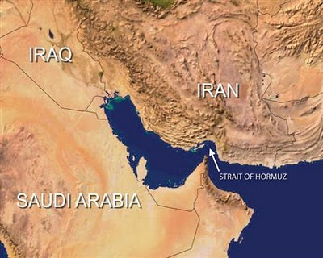
Estrecho de Ormuz (17 mb/día)

Slide 21
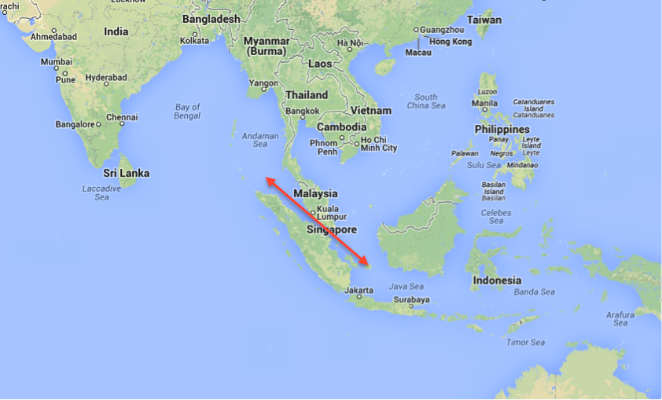
Estrecho de Malaca (15 mb/día)

Slide 22
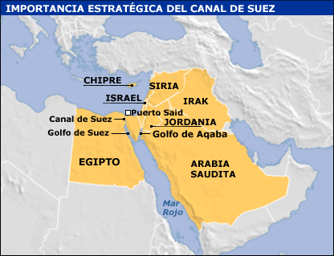
Canal de Suez (4’5 mb/día)

Slide 23
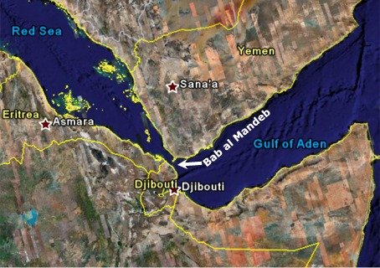
Estrecho de Bab el Mandeb (3’2 mb/día)

Slide 24
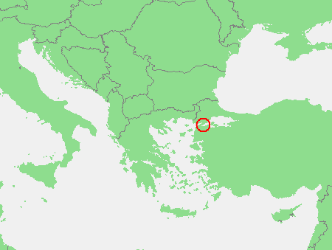
Estrechos Dardanelos/Bósforo (3 mb/día)

Slide 25
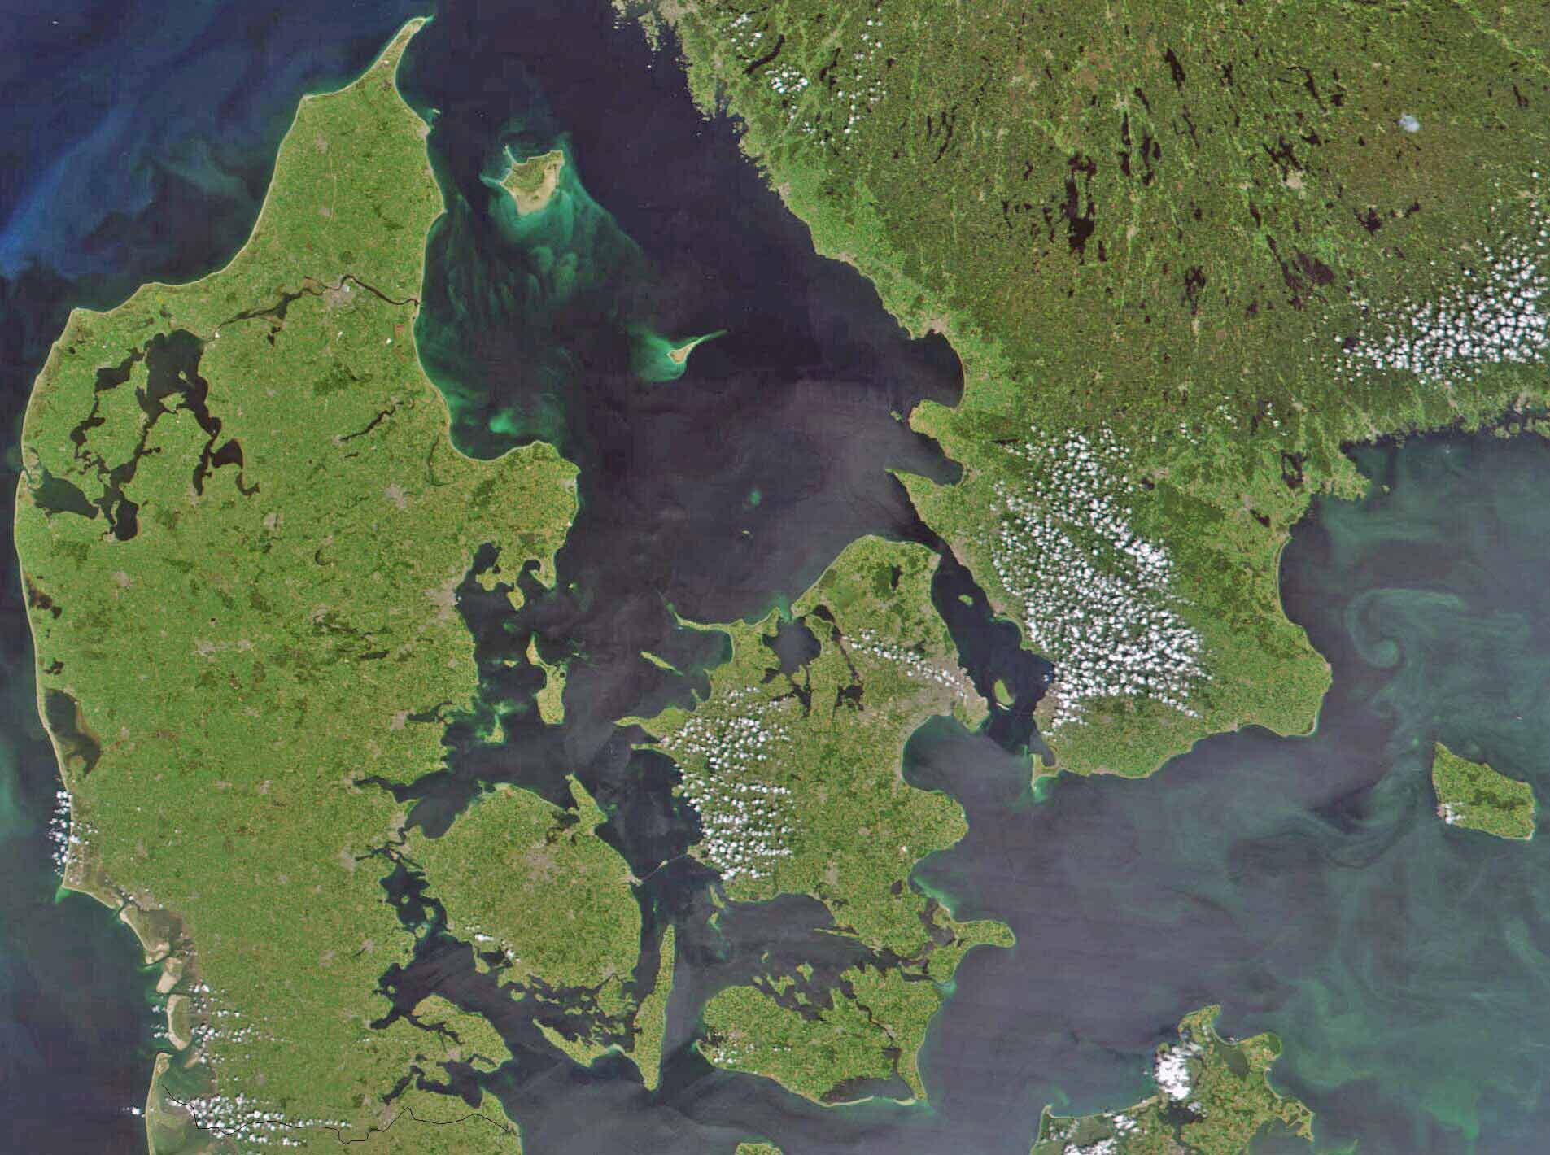
3 estrechos daneses (3 mb/día)

Slide 26
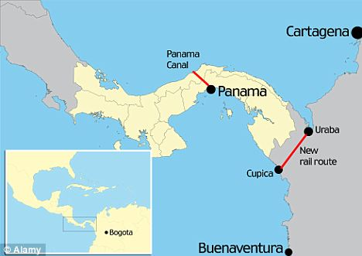
Canal de Panamá (755.000 b./día)

Slide 27
1ª) Atentados terroristas en estos 7 estrechos/canales
  Interrupción de % considerable del suministro mundial de petróleo (20% en el caso del Estrecho de Ormuz → (2012: Irán amenaza cierre)
  Consecuencias negativas economía mundial

Slide 28
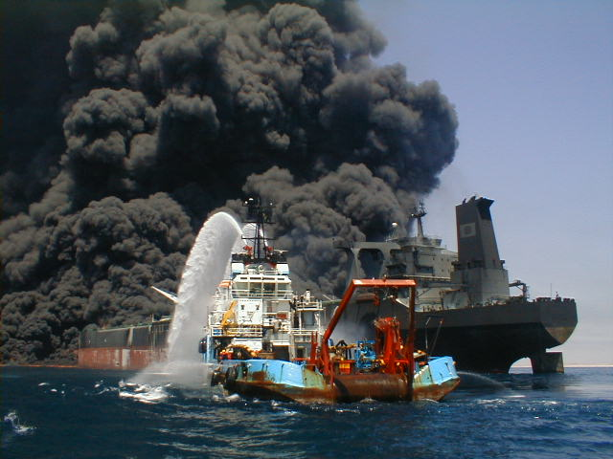
    2002: superpetrolero francés Limburg, atacado por Al-Qaeda en Yemen → pequeña embarcación cargada de explosivos (3 kms. del puerto Ash Shihr, aprox. 600 kms. ataque USS Cole)

Slide 29
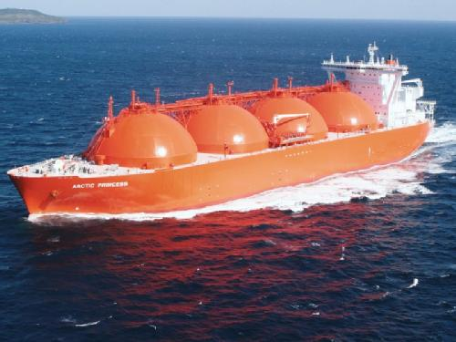
  Atentado contra un buque gasero: explosión de gran magnitud

Slide 30
  Daños humanos y materiales imprevisibles
    Barcos próximos
    Instalaciones portuarias
    Poblaciones costeras
    Medio ambiente

Slide 31
  Incluso uno o varios atentados escasa magnitud/fallidos contra petroleros:
  ↑ seguros de los fletes
  ↑ precios del petróleo
  Consecuencias económicas negativas

Slide 32
Medidas antiterroristas
  Intensa y permanente labor de control y vigilancia de estos espacios marítimos → aunque la comisión de atentados terroristas está circunscrita fundamentalmente a estos estrechos y canales (en particular a sus partes más angostas), obviamente no deja de tratarse de acciones terroristas, que por tanto resultan imprevisibles y sorpresivas

Slide 33
2ª) Piratería
  Efectos del ejercicio de la piratería son similares a los de los ataques terroristas de magnitud limitada → los piratas no pretenden interrumpir el tránsito de los buques petroleros y gaseros → no ataques devastadores
  Sin embargo, su modus operandi implica que cubren superficies de mar mucho más extensas → dificulta labores de patrullaje
  Además, no es fenómeno coyuntural, sino que se ha mantenido a lo largo de los siglos, y que actualmente se concentra en estos dos puntos (además de Golfo de Guinea):

Slide 35
Medidas antiterroristas y anti-piratería
  Relativa eficacia y eficiencia (es muy costoso) del patrullaje de unidades navales y aéreas de gran porte → buques muy avanzados, dotados equipos, aeronaves y armamento muy sofisticados y caros, frente a embarcaciones de pequeño tamaño cargadas de explosivos o tripuladas por piratas muy peligrosos pero portando armas ligeras, sin tener en cuenta:
    Lagunas jurídicas de la legislación internacional en materia de antipiratería
    Cuestionable voluntad real de la comunidad internacional de erradicar el fenómeno de la piratería

Slide 36
  Sin embargo, aunque se trata de amenazas de muy difícil erradicación, se pueden aminorar y alcanzar un grado aceptable de seguridad compatible con un esfuerzo razonable para lograrlo → retirar fragatas y portaaeronaves de estas tareas y hacer entrar en servicio buques diseñados para patrullas prolongadas en el tiempo, tripulaciones reducidas, dotadas de sensores modernos, incluyendo el uso de DRONES, y armamento necesario para garantizar la superioridad en los enfrentamientos (no misiles de crucero o similares)

Slide 37
  En el caso de la piratería: la Historia demuestra que su erradicación (transitoria) sólo ha sido posible mediante las combinación de acciones navales con acciones terrestres desarrolladas sobre puertos y bases de operaciones de los piratas
  Por tanto, son imprescindibles acciones limitadas en el espacio y en el tiempo, preferiblemente simples incursiones que, generando el menor daño posible, priven a los piratas de los medios para ejercer sus actividades piratería, principalmente los barcos nodriza de despliegue y apoyo a las pequeñas embarcaciones desde las que realizan los asaltos

Slide 38
5º) Riesgos asociados al ciberterrorismo
  Alteración intencional de los sistemas informáticos que controlan los procesos de producción o distribución del gas -o de combustibles para calefacción (invierno) y automoción- con el fin de generar interrupciones en el suministro o disminuirlo, y así condicionar el normal funcionamiento de las sociedades

Slide 39
6º) Riesgos asociados al desabastecimiento de combustible por parte de las FF.AA. y las FyCSE
  Si el desabastecimiento es drástico y prolongado
  Sobre todo en situaciones de crisis o de guerras, el desabastecimiento puede resultar determinante en el desenlace de las mismas → p.e.: durante II GM los buques de la Armada italiana quedaron inmovilizados en numerosas operaciones por ausencia de combustible
  Ahora bien, no se trata éste de un problema exclusivamente militar susceptible de resolverse con una adecuada gestión de las reservas y los consumos, sino de una cuestión de ámbito nacional que debe preverse en los documentos estratégicos y en las políticas públicas de seguridad energética

Slide 40
ENERGÍAS ALTERNATIVAS
1º) Riesgos menores: asociados a la seguridad medioambiental
  Dificultad de reciclaje de determinados componentes de las instalaciones solares y eólicas
  Daño/muerte animales

Slide 41
2º) Riesgos asociados al posible uso indiscriminado de las tierras de cultivo para obtener el mayor beneficio posible por hectárea, cultivando no alimentos sino plantas como caña de azúcar y maíz convertibles en alcoholes que pueden ser usados como combustibles, p.e. para automoción
  Seguridad medioambiental: explotación y contaminación
  Seguridad alimentaria: escasez de alimentos en un contexto mundial de fuerte incremento poblacional + ↑ precio de los alimentos → consecuencias negativas para economía y población

Slide 42
3º) Riesgos asociados a sobrevaloración y consecuente sobredimensionamiento de las energías alternativas (principales riesgos)
  La utilidad de las fuentes alternativas está contrastada, pero sus posibilidades reales de contribución al aporte energético son limitadas → necesidad e interés de profundizar en su futuro desarrollo y perfeccionamiento
  Pero ni hoy ni a largo plazo las energías alternativas no pueden sustituir a la energía nuclear o a los combustibles fósiles → no tienen la capacidad para cubrir por sí solas nuestras necesidades energéticas

Slide 43
  Los grandes picos de demanda energética suelen coincidir con períodos en los que la meteorología -de la que tanto dependen las energías solar y eólica- no es beneficiosa para estos sistemas de producción energética
    Olas de calor con el viento en calma
    Borrascas con abundantes nevadas o fuertes heladas
  Un sistema energético donde las energía alternativas estuviesen sobredimensionadas sería altamente vulnerable, al ser muy dependiente de variables de control incierto como la meteorología

Slide 44
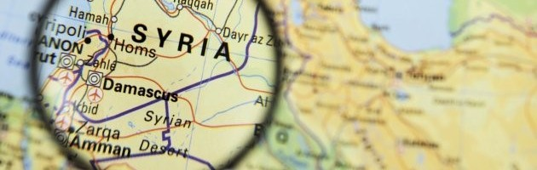
Siria en el escenario energético mundial

Slide 45
Antecedentes del conflicto:
  Primavera Árabe (Arab Spring) (2011) → Otoño/Invierno Islamista (Islamist Winter)
  Guerra civil (2011-hoy):
    > 100.000 muertos
    > 2 millones de refugiados (Líbano, Jordania, Turquía, Iraq, Egipto)
    > 4 millones de desplazados
  Régimen Al-Assad VS. promotores Primavera Árabe (jóvenes laicos), facciones, extremistas, Al-Qaeda

Slide 46
21-Ago-2013: armas destrucción masiva (químicas) afueras de Damasco contra insurgentes y población civil (>1.000 muertos)
Obama: línea roja: ataque inminente:
  Este Gobierno no tiene mayor responsabilidad que la seguridad del pueblo estadounidense. Y no hay mayor amenaza para el pueblo estadounidense que las armas de destrucción masiva (USA NSS, mayo 2010, p. 4)
Rusia: oposición muy activa

Slide 47
14 -Sept: acuerdo in extremis entre EE.UU. y Rusia desmantelamiento y destrucción arsenal químico sirio
Acuerdo ratificado por la ONU
6-Oct: comienza destrucción (instalaciones de producción; cabezas de bombas aéreas; …)
11-Oct: Premio Nobel de la Paz 2013 para la Organización para la Prohibición de las Armas Químicas (OPAQ).
14-Oct: Siria se incorpora a OPAQ, y adhiere a Convención para la Prohibición de las Armas Químicas

Slide 48
¿Qué ha podido suceder?
¿Resultan creíbles las hipótesis que enmarcan el eventual ataque de EE.UU. y el posterior acuerdo con Rusia en la competencia mundial por el control de los recursos energéticos, sobre todo entre estos dos países, por el gas?

Slide 49
La respuesta es “sí”
Pero la propaganda anti-sistema ha llevado estas hipótesis al extremo

Slide 50
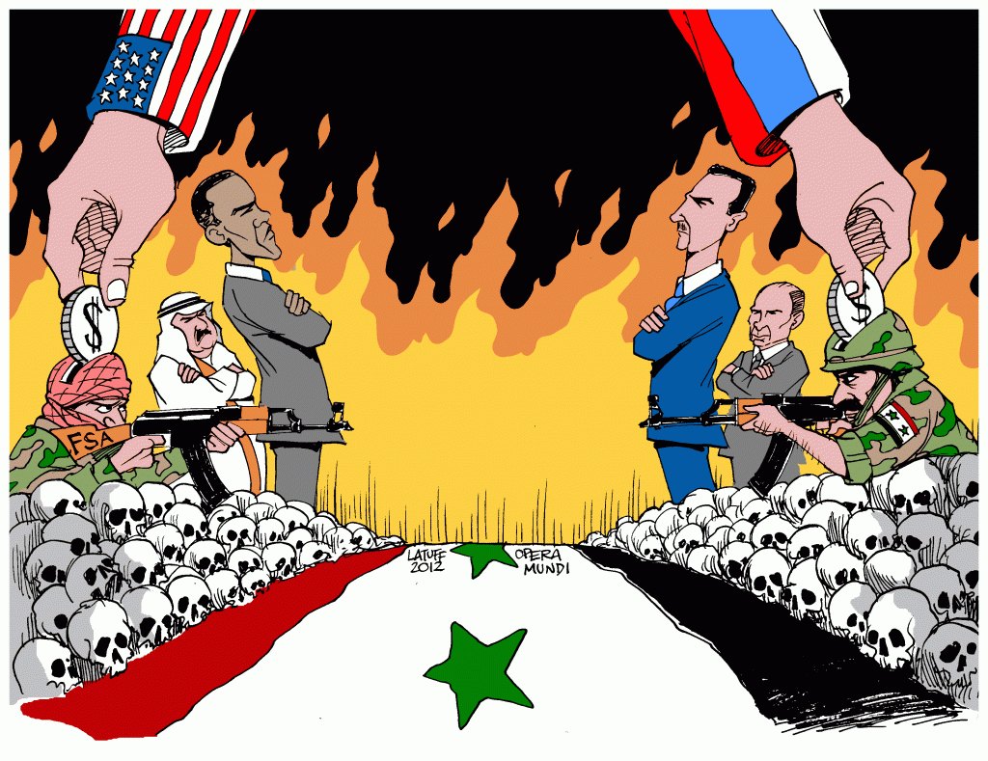

Slide 51
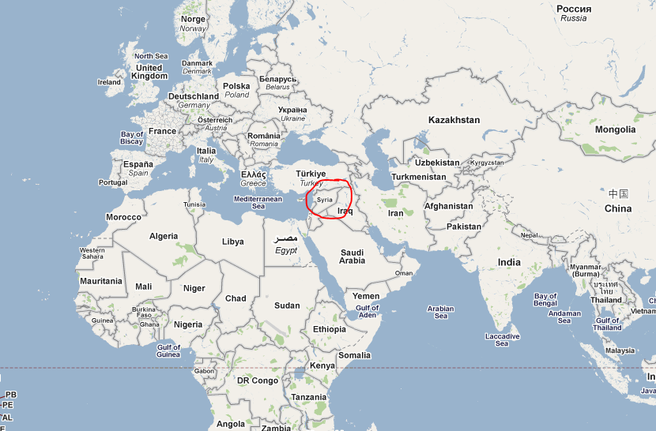
Siria: enclave energético y geoestratégico privilegiado

Slide 52
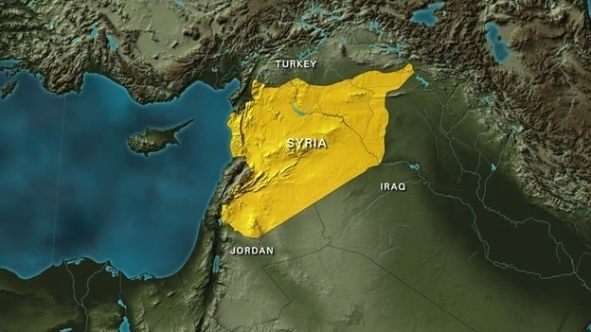

Slide 53
Sobre una de las mayores reservas de gas del planeta: cuenca oriental del Mediterráneo (Israel, Líbano, Siria)
Pieza geográfica clave para los corredores energéticos regionales: puerta abierta desde Oriente Medio (40% reservadas de gas) a Europa a través de Grecia o de Turquía

Slide 54
Aliados de Al-Asad: Irán y Rusia (principales socios energéticos de China) mayores reservas de gas
Sin embargo, EE.UU. es el > productor + tecnología fundamental para países productores

Slide 55
Proyecto gasoducto Nabucco
Patrocinado por EE.UU. y Europa
Transcurre desde Turquía a Austria (su construcción va retrasada)
Aspira a ensamblarse con el Gasoducto Árabe (Egipto-Siria) conectando Turquía con Siria (aspira incluso a conectar Turquía con Irán)

Slide 56
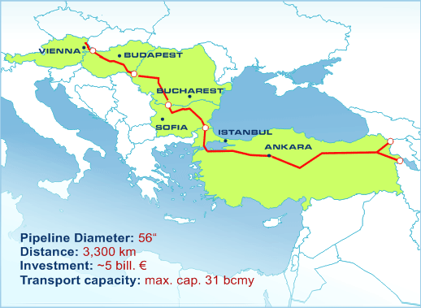

Slide 57
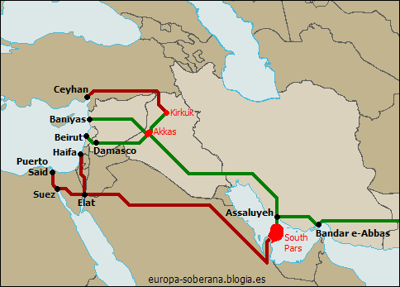
Gasoducto Irán-Iraq-Siria (tubería chií)
Ha comenzado su construcción
Su viabilidad dependerá de lo que acontezca en Siria

Slide 58
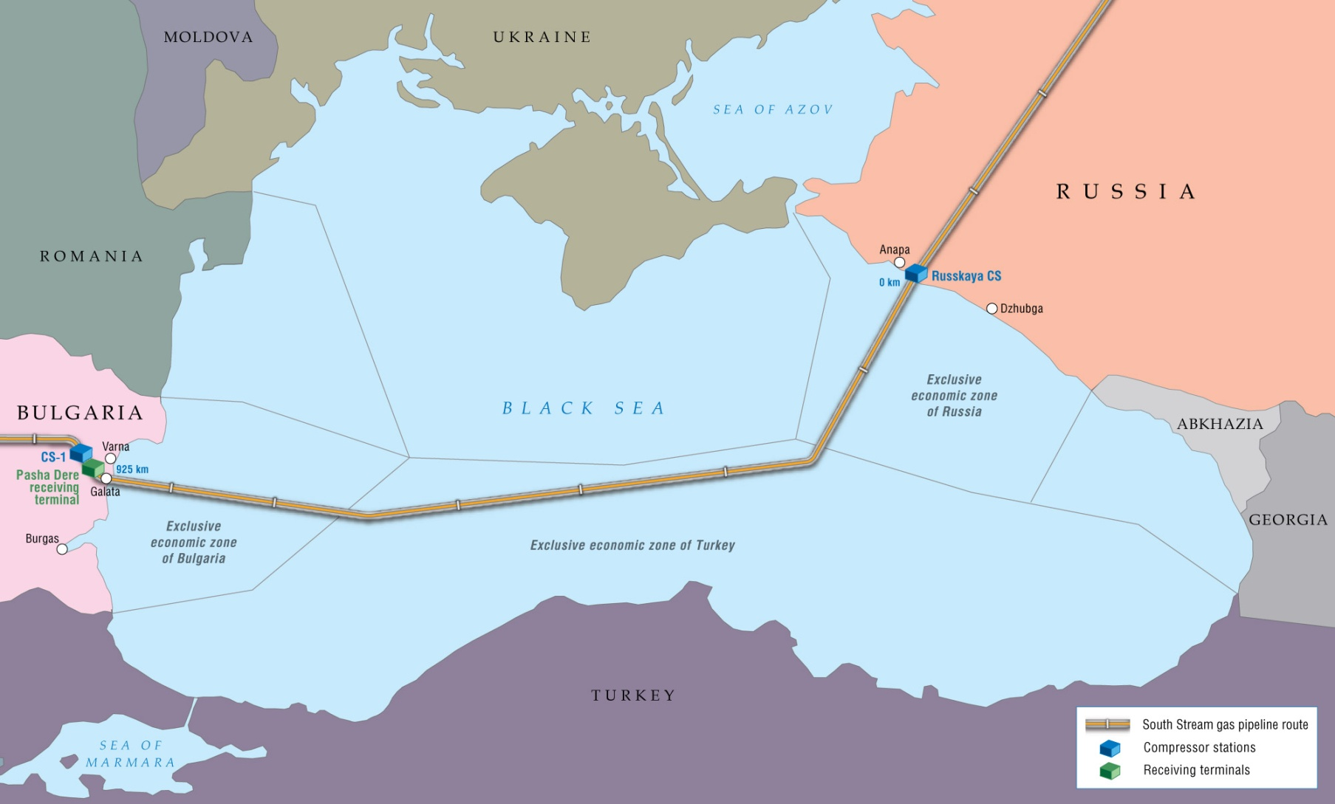
South Stream (Rusia-Italia/Austria)

Slide 59
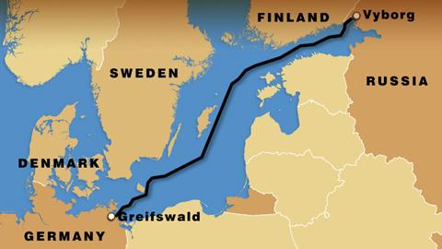
Nord Stream (Rusia-Alemania)

Slide 60
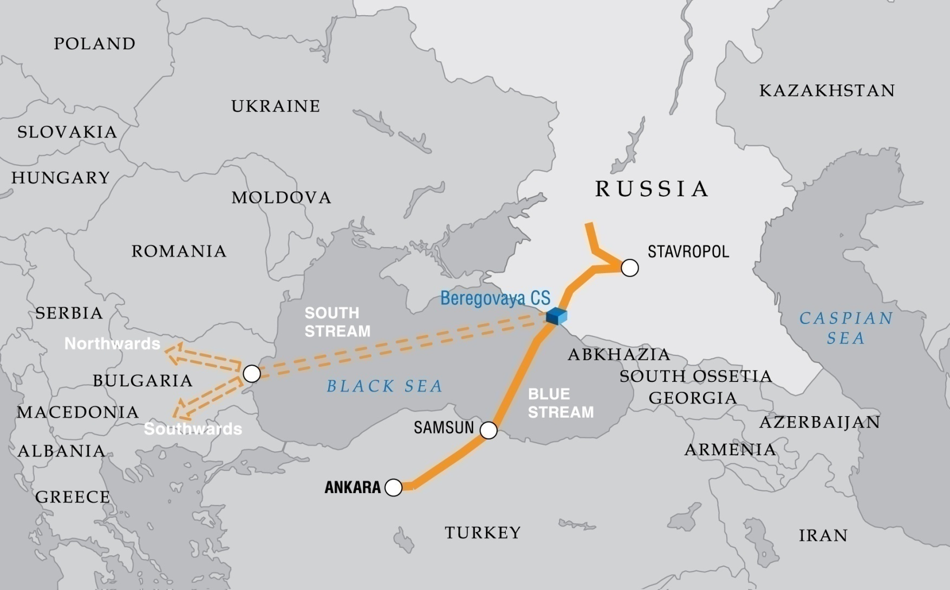
Blue Stream (Rusia-Turquía)

Slide 61
Nuevo recurso energético: gas no convencional
Algunas dudas: técnica del fracking (movimientos sísmicos)
EE.UU. y Canadá (pioneros en tecnología fracking): explotación en cantidades comercializables
¿Autosuficiencia energética de EE.UU. en 2035?
¿Nuevo orden energético mundial?: Rusia y China perjudicadas inicialmente

